Slide 1


Tipo de Cambio
Carlos David García Hernández

Slide 2
1.
Fuentes de datos

Slide 3
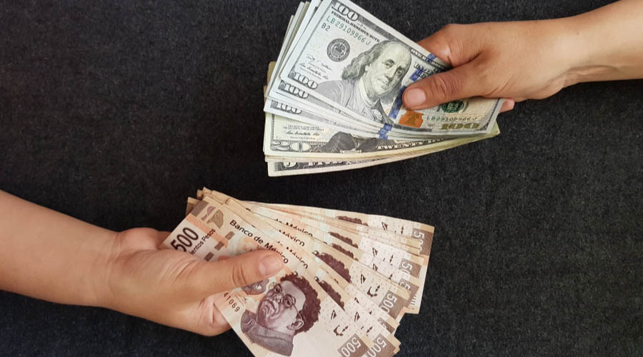
Nomenclatura
TC = Tipo de Cambio (FIX)
TIIE = Tasa de Interés Interbancaria de Equilibrio (1 día)
RI = Reservas Internacionales
FF = Federal Funds (tasa)

Slide 4
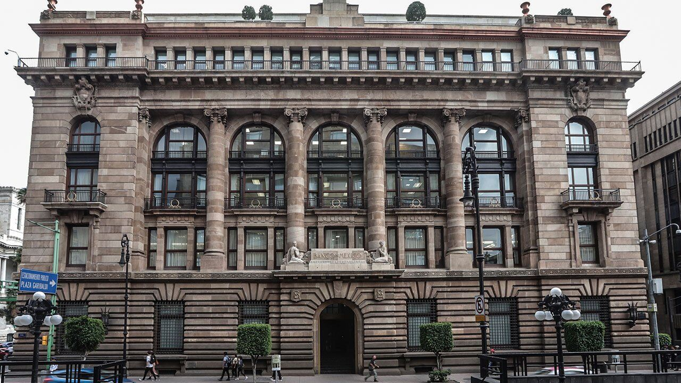
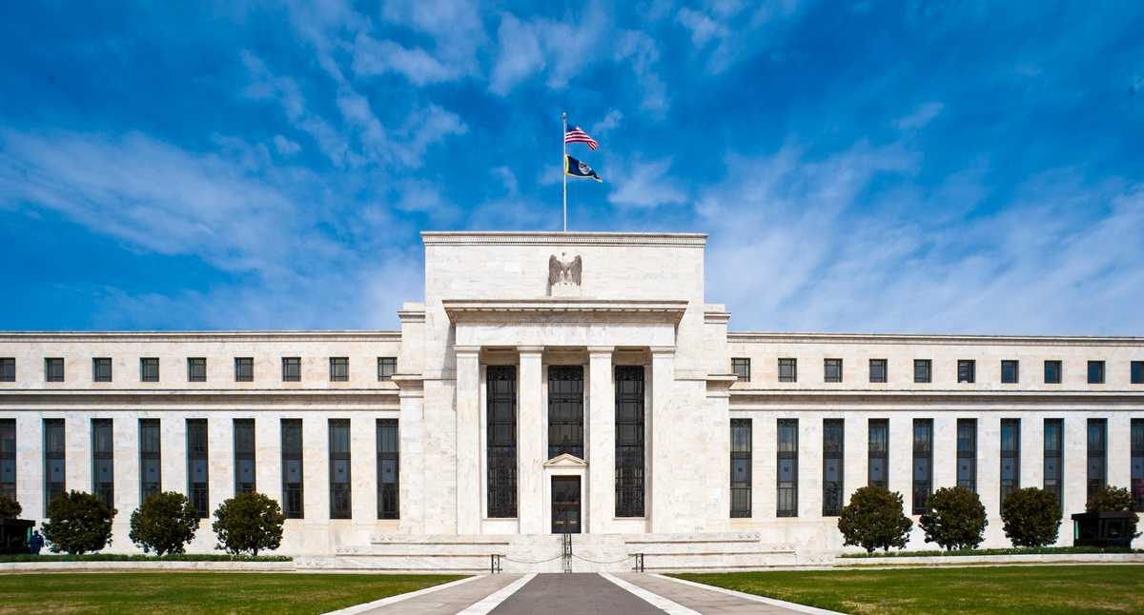
Fuentes de datos
El TC, la TIIE y las RI fueron obtenidas de los datos abiertos de Banco de México en formato .xlsx
Los FF fueron obtenidos de los datos abiertos de la Reserva Federal en formato .csv

Slide 5
2.
Problemas con los datos

Slide 6
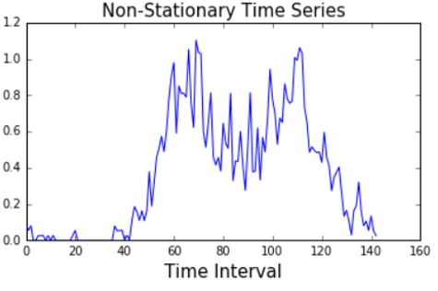
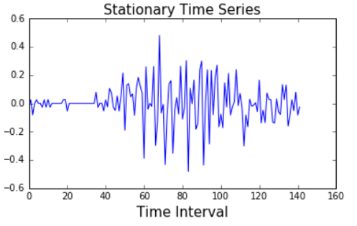
Problemas con los datos
Un primer problema es la periodicidad de los datos, en donde las RI tienen una periodicidad semanal, por lo que se copia el resultado a lo largo de los días de la semana.
Adicionalmente, algunas fechas han sido elimina
Finalmente, los modelos requieren de cierto preprocesamiento para el pronóstico el cual involucra restar el valor del periodo t+1 con el periodo t de tal forma que se tenga un proceso estacionario

Slide 7
3.
Consideraciones sobre la información

Slide 8
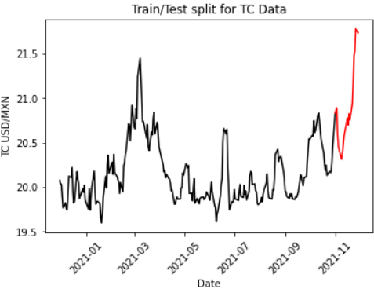
Consideraciones
Se transformó la información para trabajarla de forma mensual de las cuales se hizo prueba a los meses de octubre y noviembre 2021.
Al final solo se tomó el TC y las RI puesto que estas últimas guardan una estrecha relación con la tasa de interés mexicana y estadounidense de referencia.
Se tomaron datos de diciembre 2021 a marzo 2022 para generar los resultados.

Slide 9
Consideraciones
Se utilizaron 3 modelos, ARIMA, SARIMA y VARIMA de los cuales se terminó usando el modelo VARIMA que permite la incorporación de más de una variable para el modelado.
Los modelos univariables (ARIMA y SARIMA) fueron de gran ayuda para entender que el tipo de cambio “tiene memoria” y resulta una variable de alta importancia para determinarse ella misma.
Finalmente el resultado se basa en un modelo mensual que ha logrado capturar la tendencia real.

Slide 10
4.
Resultados del modelo

Slide 11
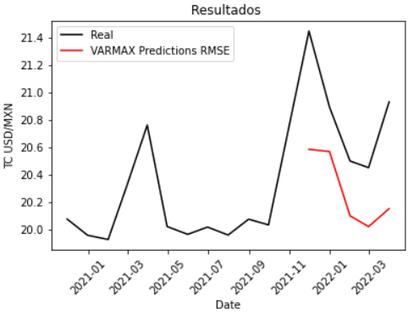
Resultados
Los resultados muestran que existe una brecha entre lo que realmente ha sucedido y el pronóstico en los meses del 2022, sin embargo, la tendencia es similar.
El resultado pronosticado es de 20.15 pesos por dólar.

Slide 12
5.
Justificación del modelo

Slide 13
Justificación
El modelo presentado se fundamenta en los principios del pronóstico de series de tiempo.
Este tipo de métodos es ampliamente usada en el sector financiero
Las variables usadas guardan una estrecha relación teórica y práctica con el tipo de cambio
Dado el reto de la información, se usaron 11 meses de entrenamiento y dos de prueba hasta el máximo del 30/Noviembre/2021
Diciembre/2021 y los meses de 2022 fueron pronosticados
La métrica utilizada fue el Root Mean Squared Error, aunque también se consideró el Mean Absolute Error para términos de comparación

Slide 14
6.
Interpretación del modelo
Notes:
Parte Geo, hablar mas de sus beneficios

Slide 15
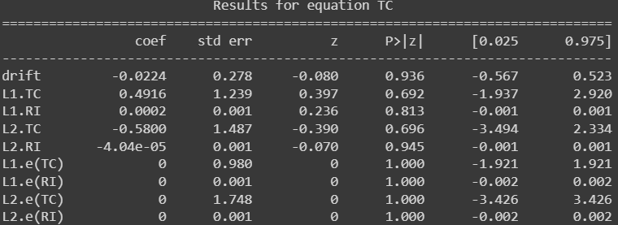
Interpretación
$$TC= ∝ + β_{1}{TC}_{−1}+β_{2}{RI}_{−1}+β_{3}{TC}_{−2}+β_{4}{RI}_{−2}+ε$$
El TC rezagado en dos meses es la variable que impacta más (-0.58) y es una apreciación cambiaria.
Seguido tenemos el TC rezagado en un mes, este apunta a una depreciación cambiaria (0.49)
Las RI no tuvieron un impacto relevante en la determinación del TC.
Por tanto, un cambio en una unidad en el TC observado hace dos meses afecta en -0.58 al TC presente.
De igual forma un cambio en una unidad en el TC observado hace un mes afecta en 0.49 al TC presente.

Slide 16
7.
Conclusiones
Notes:
Parte Geo, hablar mas de sus beneficios

Slide 17

Conclusiones
Si bien el resultado pronosticado tiene una brecha con las observaciones del 2022, la tendencia ha sido pronosticada.
De lo anterior, una búsqueda exhaustiva de variables predictoras permitirá una mejor aproximación cerrando la antes mencionada brecha.
Es factible pensar en el uso de análisis de sentimiento para la mejora del modelo con la finalidad de capturar la tendencia del mercado (bajista, estable o alcista) ante eventos difíciles de pronosticar como el conflicto Rusia-Ucrania.

Slide 18
8.
Usos
Notes:
Parte Geo, hablar mas de sus beneficios

Slide 19

Conclusiones
El pronóstico es funcional en la economía mexicana por diversos motivos:
Permite la compra/venta de ciertos productos y servicios, particularmente en las ciudades fronterizas del norte de México y sitios turísticos como Cancún.
Es un instrumento de ahorro/inversión
Para el caso de las empresas, es necesario para la compra/venta de insumos y maquinaria en mercados internacionales.

Slide 20
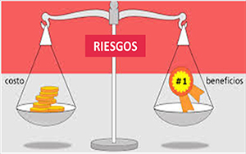
Conclusiones
Para el caso de Grupo Financiero BASE, el pronóstico del tipo de cambio USD/MXN es importante al tener productos que dependen directamente de esta variable como:
Compra/venta directa de divisas
Créditos
Productos derivados
Esto permite resulta de alta relevancia para mantener una estimación de los costos cambiarios así como de los riesgos financieros, permitiendo una mejor planificación de negocio.

Slide 21

Conclusiones
Otros usos relacionados al tipo de cambio en la sociedad involucran:
Termómetro del funcionamiento de la economía mexicana respecto a la economía estadounidense.
Es una variable crucial para la política económica impactando en la competitividad nacional por lo que el monitoreo por parte de Banco de México resulta de vital importancia
Para el turismo nacional resulta una variable de importancia al tener ciertos productos/ servicios denominados en dólares.

Slide 22

¡Muchas gracias!

